Slide 1
5. Zoznamy, Slovníky, n-tice, sety
Adrián Mindek & Michal Palica
2021

Slide 2
Obsah prezentácie

Slide 3



Zoznam (List)
Zoznam štruktúra ktorá podobne ako pole môže obsahovať viac prvkov/hodnôt (narozdiel od premennej ktorá obsahuje iba jednu hodnotu).
Zapisuje sa následovne:
Zoznamy môžeme pomocou cyklu for jednoducho prechádzať:
Zoznamy sa používajú v informatike veľmi často (zoznam uživateľov, zoznam kariet, zoznam cestujúcich vo vlaku...).
Hodnoty v zozname môžu byť akéhokoľvek typu, dokonca ich môžeme v Pythone miešať (aj keď sa to moc často nerobí)

Slide 4

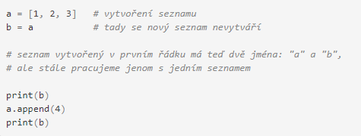
Zoznamy (List)
Výber zo zoznamu funguje rovnako ako pri reťazcoch. Do hranatej zátvorky dáme číslo poradia prvka ktorý chceme zo zoznamu vybrať/vypísať a podobne.
Pridávanie do zoznamu funguje pomocou meody append(prvok)
Pozor zoznamy sa pri podobnom zápise nevytvárajú znovu ale nastaví sa referencia na ten istý zoznam.

Slide 5



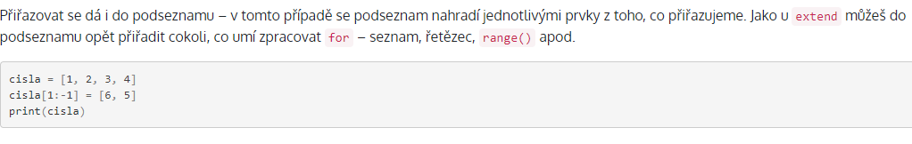
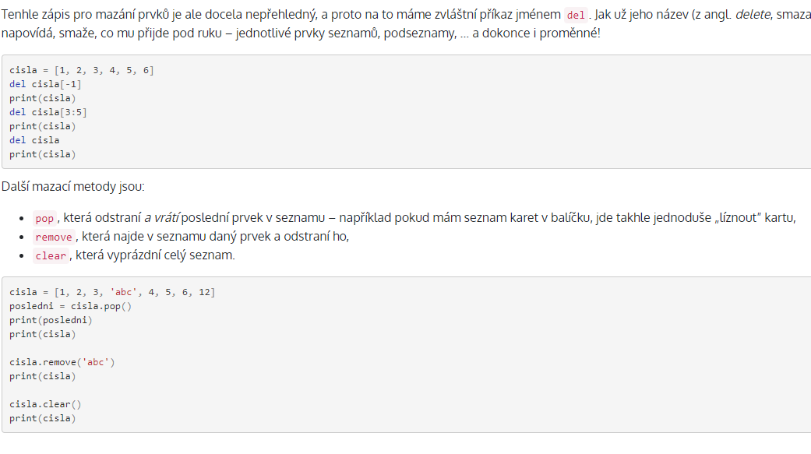
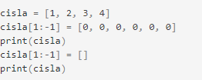
Zoznamy (List)
Iný spôsob ako rozšíriť zoznam je metóda extend(viac_nových_prvkov)
Zmena prvkov:
Mazanie prvkov:

Slide 6


Sorting zoznamov
Zoradiť zoznamy môžeme pomocou metódy sort()
Pozor však na to aby sa dali prvky zoradiť musai byť navzájom porovnateľné (int –int, string – string a podobne)!
Zoradiť prvky naopak môžeme pomocou argumentu reverse=True

Slide 7
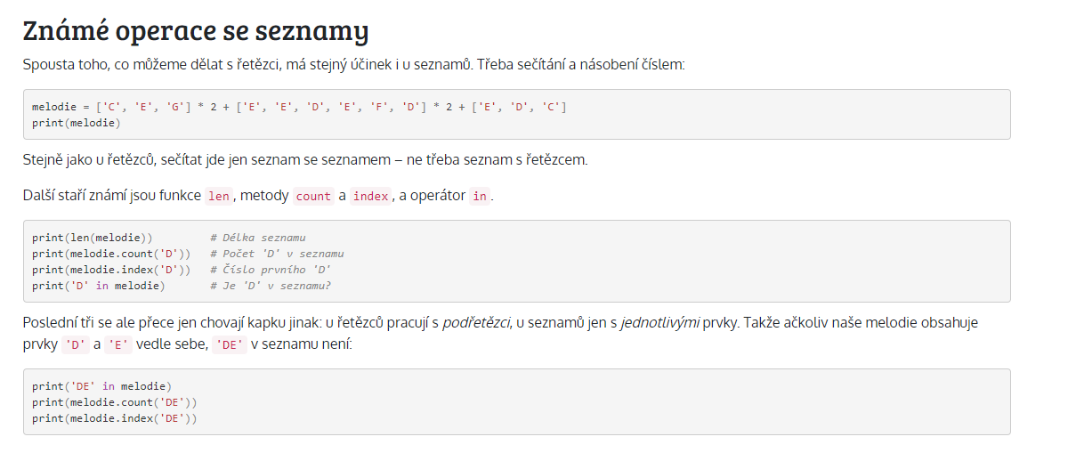
Zoznamy ďalšie metódy

Slide 8
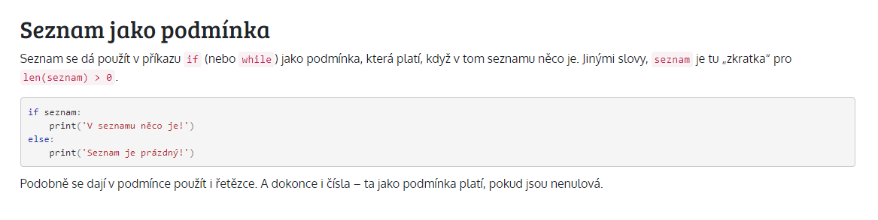
Zoznamy ako podmienky

Slide 9
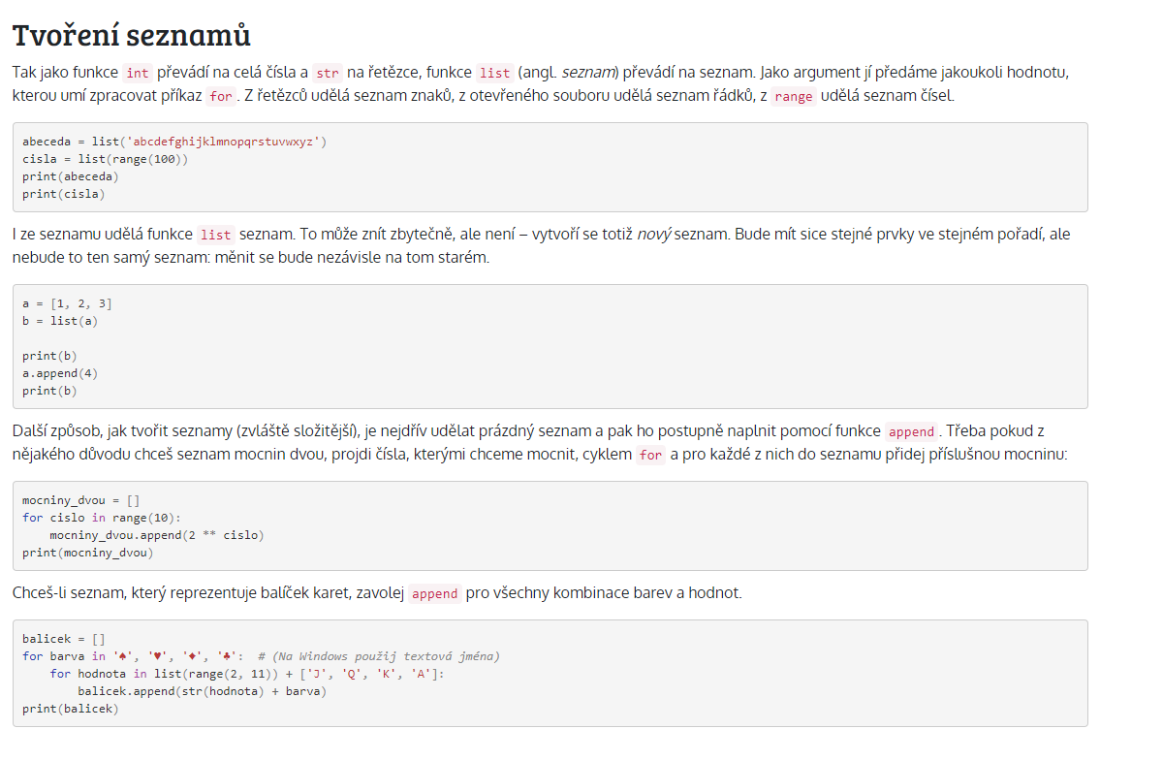
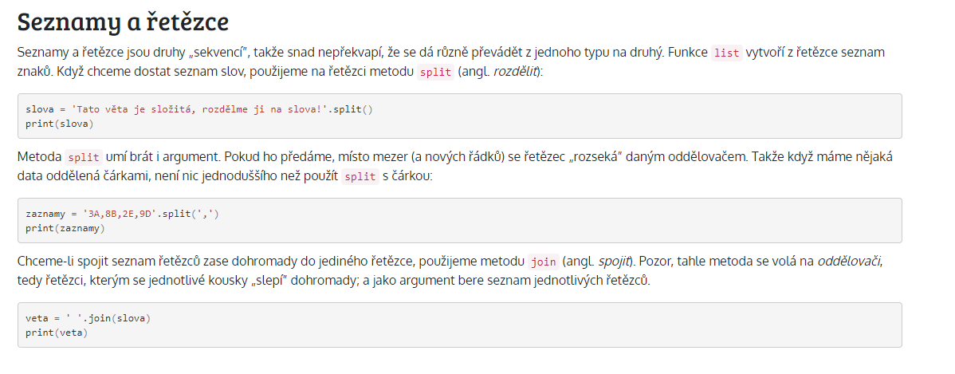

Slide 10
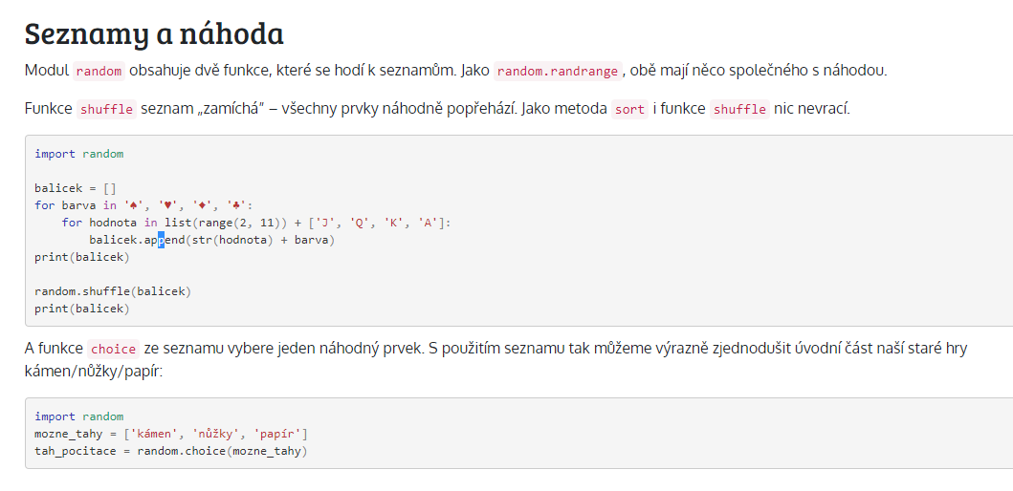
Zoznamy a náhoda

Slide 11
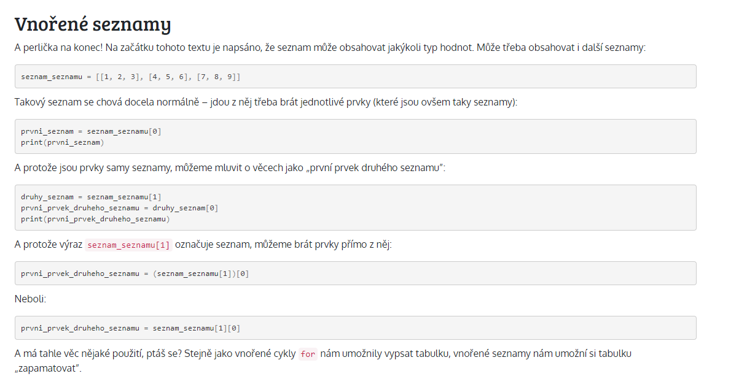
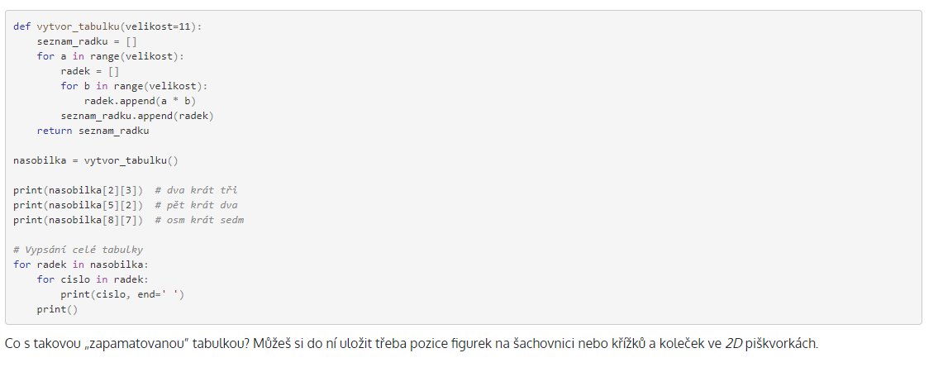

Slide 12
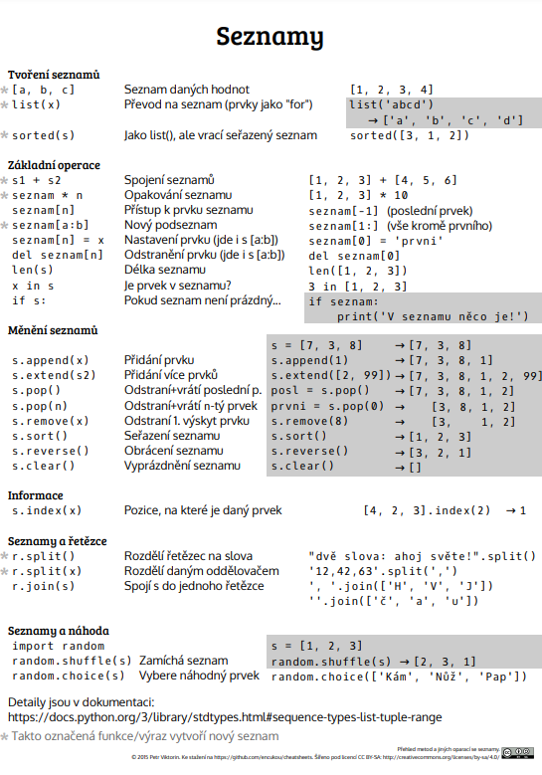
Zoznamy ťahák

Slide 13
N-tice

Slide 14
Set

Slide 15
Slovník

Slide 16
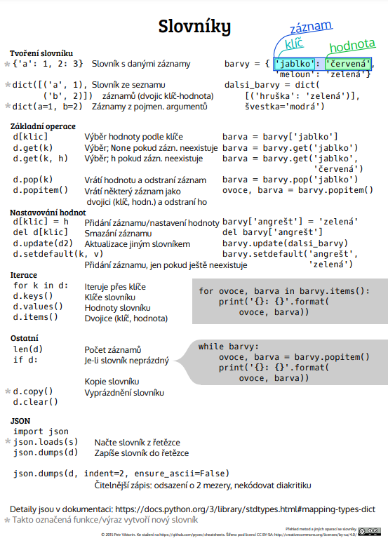
Slovník - ťahák

Slide 17
Úloha - Bodová

Slide 18

Ďakujem za pozornosť

